Slide 1
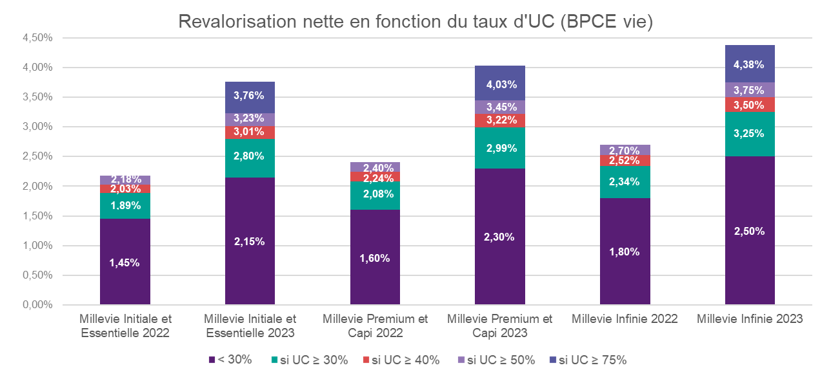
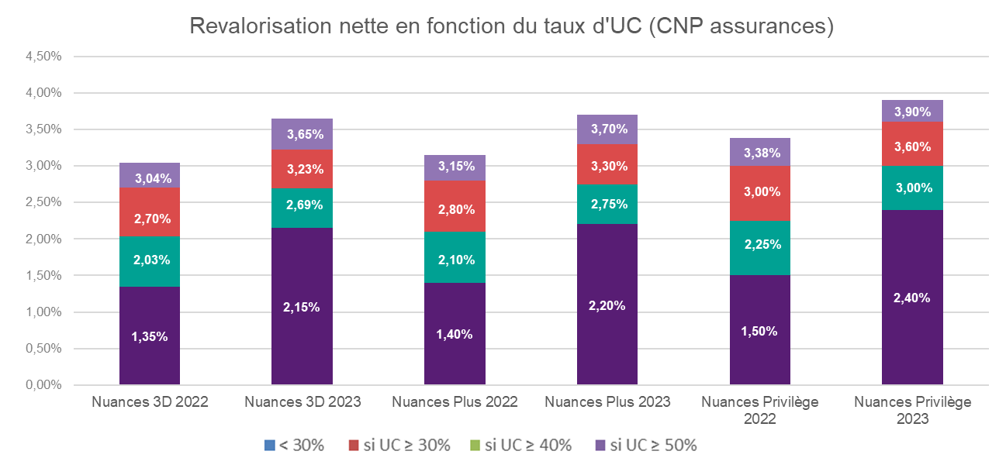

Mémo rendements 2023 servis en 2024
Le contexte 2023
Épargne de précaution
Remontée du taux d’épargne réglementée dont celui du livret A en 2023 (1,38% en 2022), le taux a été remonté à 3% en février 2023 soit un taux de rendement annuel de 2,92% net pour 2023
Épargne financière
Dans un contexte économique marqué par l’incertitude, l’intérêt de diversifier sur les marchés financiers au travers de l’assurance vie continue à jouer son rôle de valeur refuge
Pour se faire nous nous appuyons sur notre expertise, nos offres ( PTFM, UC permanentes, fonds structurés, Emprunt et UC immobilières, nos services de gestion déléguée / Orientation de gestion ) et des mécanismes de protection (garantie plancher et options d’arbitrages automatiques )
L’assurance vie profite de la hausse des taux d’intérêt pour augmenter le rendement moyen des fonds en € en 2023.
Les rendements nets des contrats BPCE Vie et CNP Assurances
Les dispositifs de bonus proposés par CNP assurances et BPCE Vie consistent à majorer le taux de participation aux bénéfices attribué au support en euros du contrat, net de frais sur encours et brut de prélèvements sociaux, en fonction de la part de l’épargne investie en unités de compte. Pour l’année 2023, la grille a été revue de manière à valoriser les assurés investissant une part de leur épargne sur les UC.
Rendements 2023 des contrats Millevie ( 1 et 2 )
Source : Ecureuil Vie développement
> Avant bonus, le taux de rendement net servi s’établit entre 2,15% et 2,50% selon les contrats, soit une hausse de 70 à 105 points de base par rapport à 2022
> Après bonus, pour les contrats éligibles, le taux de rendement net servi s’établit au-dessus du taux de rendement du livret A* à 2,92% sous réserve d’éligibilité et dès l’atteinte d’un taux d’UC de 40% au 31/12/23 (sous conditions de mise en place de VI/VL/VR en 2023).
Rendements 2023 des contrats Nuances
Source : Ecureuil Vie développement
> Le taux pivot de 2,15% à 2,40% permet un taux de revalorisation en hausse de 80 à 90 points de base par rapport à 2022.
> Après bonus, pour les contrats éligibles, le taux de rendement net servi s’établit au-dessus du taux de rendement du livret A* à 2,92% dès l’atteinte d’un taux d’UC de 40% au 30/11/23 (sans critère d’activation).
Offre BPCE Vie « BONIFICATION DU FONDS EN EUROS » valable jusqu’au 15/12/2023 inclus, pour tout versement initial ou libre de 5 000 € minimum, et/ou la mise en place de versements programmés, le taux de rendement net servi du fonds en euros sera majoré de +30%, +40%, +50%, ou +75% si : la part investie sur des unités de compte est respectivement ≥ 30% et < 40%, ≥ 40% et < 50%, ≥ 50% et <75, ou ≥ 75%, et toujours détenue sur le contrat au 31/12/2023. Ce supplément de rémunération ne vaut que pour l’année 2023. À compter du 16/12/2023, les conditions habituelles prévues par le contrat. * Liste des contrats éligibles à l’offre ; MILLEVIE Essentielle 2, MILLEVIE Initiale, MILLEVIE Initiale 2, MILLEVIE Premium, MILLEVIE Premium 2, MILLEVIE Infinie, MILLEVIE Infinie 2, MILLEVIE Capi et MILLEVIE Capi 2.
Offre CNP assurances « Complément de participation aux bénéfices sur le support en euros ». Au 31 décembre 2023 : l’assureur calcule le taux de référence (ou part) des supports en unités de compte (UC) sur le contrat Nuances 3D, Nuances Plus, Nuances Privilège ou PER CE au 30 novembre 2023. Ce taux de référence correspond au rapport entre la part du capital investi sur des supports en unités de compte et la valeur globale du capital sur le contrat au 30 novembre 2023. Le client bénéficiera alors d’une majoration de +25%, +50% ou +75 % du taux net servi sur le support en euros du contrat si le taux de référence (ou part) de l’épargne investie sur des supports en unités de compte au 30 novembre 2022 est respectivement supérieur ou égal à 30 % et inférieur à 40 %, supérieur ou égal à 40 % et inférieur à 50 %, ou supérieur ou égal à 50% de l’encours total du contrat.
NB : l’application de cette règle doit se faire dans le respect du profil d’investisseur des clients et la rémunération des collaborateurs ne doit pas être directement liée à la part d’UC investie par le client
Les rendements des contrats MILLEVIE Life et Lux (Vie et Capi)
> Le taux de rendement brut des supports en euros des contrats assurés par BPCE Life est de 3,10% brut pour Millevie Life, Millevie Life Capi, Millevie Lux et Millevie Lux Capi (le rendement net dépend des frais de gestion propres au contrat).
Document à usage interne - à ne pas diffuser​
* Le taux du livret A a été remonté à 3% en février 2023 soit un taux de rendement annuel de 2,92% net pour 2023
Rappel : La recherche de performance peut exposer le client à risque de perte en capital. Cette exposition varie en fonction des supports sélectionnés. Parlez-en à votre client.

Slide 2


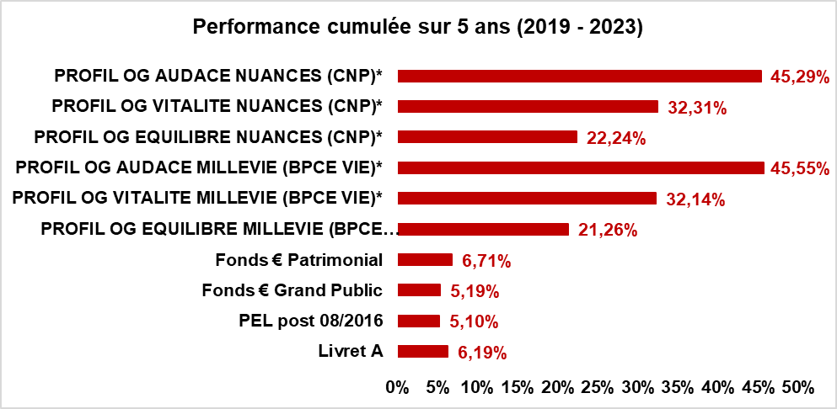
L’approche globale, un indispensable pour parler épargne
Je clique pour visionner ma nouvelle série 😉
Livret A, PEL ⁽¹⁾ et Assurance vie des solutions complémentaires
En 2023, avec un taux de rendement annuel net minimum de 2,15 % pouvant aller jusqu'à plus de 4% en fonction des contrats et des taux UC, l’assurance vie peut rémunérer globalement mieux que le livret A* à 2,92% en 2023.
Rappelons que ces 3 placements ont des horizons d’investissements et des objectifs différents
Le Livret A
Le PEL⁽¹⁾
L’assurance vie
Un seul livret par personne
Plafond de 22 950 €
Épargne réglementée, taux fixé par décret
Valorisation à la quinzaine
Disponibilité immédiate des fonds
Intérêts exonérés d’IR⁽²⁾ et de PS⁽³⁾
Capital entre dans la succession
Absence de frais
Un seul PEL par personne
Plafond de 61 200 € hors intérêts
Épargne réglementée, taux fixé par décret
Durée entre 4 et 10 ans pour les versements et 15 ans pour la détention.
Intérêts soumis à l’IR et aux PS
Tout retrait entraîne la résiliation du PEL selon conditions
Placement donnant droit à des conditions de crédit déterminées à l’avance pour devenir propriétaire
Plusieurs contrats possibles par personne
Pas de plafond de versement
Souple et adaptable
Diversité des supports financiers proposés : fonds en euros, UC permanents, temporaires ou immobilières, possibilité de confier sa gestion
Valorisation du fonds en euros quotidienne
Disponibilité des fonds sous quelques jours (30 jours max – cf. conditions générales)
Capital hors succession et possibilité de transmissions
Libre choix du ou des bénéficiaire(s)
Fiscalité avantageuse en cas de vie ( arbitrages, retraits )
Fiscalité avantageuse en cas de décès pour le(s) bénéficiaire(s)
La complémentarité des placements, le combo gagnant !
Source : VEGA IM & Etudes Prospectives BPCE
*La performance des profils OG Equilibre sont hors frais de gestion
Top des questions
> Aujourd'hui, que me conseillez-vous pour me constituer une épargne ?
Pour diversifier votre épargne et préparer vos projets, je vous conseille de disposer sur vos livrets du montant nécessaire pour votre réserve de trésorerie ( 3 mois de revenus) et de répartir l’excédent en épargne logement si vous avez un projet immobilier et assurance vie​ pour vos autres projets de vie.​
> Face à un taux de rendement moyen du livret A* à 2,92% en 2023, est-il pertinent de maintenir mon épargne sur l'assurance vie ?
Oui car l’assurance vie, c’est le couteau suisse de l’épargne qui pourra s’adapter à tous vos projets.
L’assurance vie permet d’accéder à une diversité de supports (Fonds structurés, emprunt, immobilier…) pour gérer soi même ou confier la sélection et l’arbitrage des supports financiers à des experts et bénéficier du meilleur couple rendement/ risque.
Une bonne gestion dans la durée, c’est une diversification des enveloppes de placements et au sein de l’assurance vie entre fonds € et unités de compte​.
> Comment se calcule le taux de rendement net annuel du fonds euros avant bonus ?
Le taux de rendement net annuel du fonds en euros, correspond au Taux brut annuel du fonds en euros x Participation aux bénéfices du contrat - frais de gestion du fonds en euros du contrat.
Le taux de rendement est déterminé par les assureurs en fonction de leurs actifs financiers des supports en euros respectifs qui génèrent une production financière (taux d’intérêt nominal et coupon des obligations, dividendes des actions, loyers de l’immobilier) à laquelle il faut ajouter ou retirer les provisions (constituées pour faire face à des dépréciations d’actifs futures précises ou réservées aux assurés au plus tard dans les 8 ans).
(1) Plan Epargne Logement
(2) Impôt Revenus
(3) Prélèvement Sociaux​
Document à usage interne - à ne pas diffuser​
Rappel : La recherche de performance peut exposer le client à risque de perte en capital. Cette exposition varie en fonction des supports sélectionnés. Parlez-en à votre client.

